Slide 1
CRIPTOGRAFÍA Y LA CLASE UP
Eduardo Hidalgo García 117036
Bernardo García Bulle Bueno 130901

Slide 2
Criptografía Funciones de una sola vía (OWF)

Slide 3
Hey dude!

Slide 4

Y
X
X

Slide 5
Para encriptar
E(x, e)=y
e es una llave para encriptar

Slide 6
Para desencriptar
D(y, d)=x
d es una llave para desencriptar

Slide 7
Enfoque naive
X= 010101001001110010…
e= 110100100110010010…

Slide 8
Enfoque naive
X= 010101001001110010…
e= 110100100110010010…
Y= 100001101111100000…
d=e

Slide 9
Prueba de imposibilidad

Slide 10

Si puedes mandar e secretamente
e tiene la misma longitud que x
=> Mejor manda x secretamente

Slide 11
Si puedes mandar e secretamente
e tiene la misma longitud que x
=> Mejor manda x secretamente

Slide 12

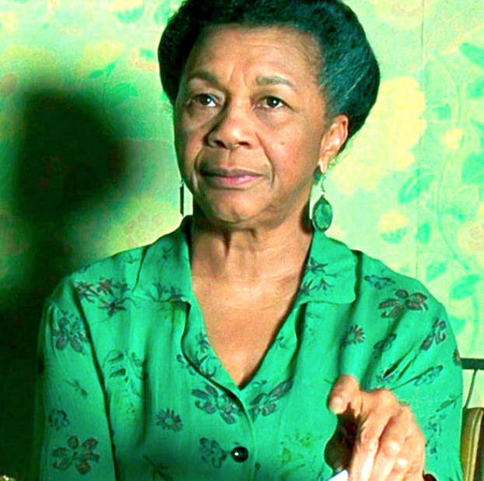






Criptografía antes

Slide 13
Criptografía ahora

Slide 14
Criptografía ahora
Lo importante es que no se pueda inferir la llave con base en el candado

Slide 15
Criptografía ahora
Una función que los emisores puedan aplicar a sus mensajes para encriptarlos

Slide 16
Criptografía ahora
Una función que los emisores puedan aplicar a sus mensajes para encriptarlos
Nadie, más que la persona con la llave, puede desencriptarlos usando una función inversa.

Slide 17
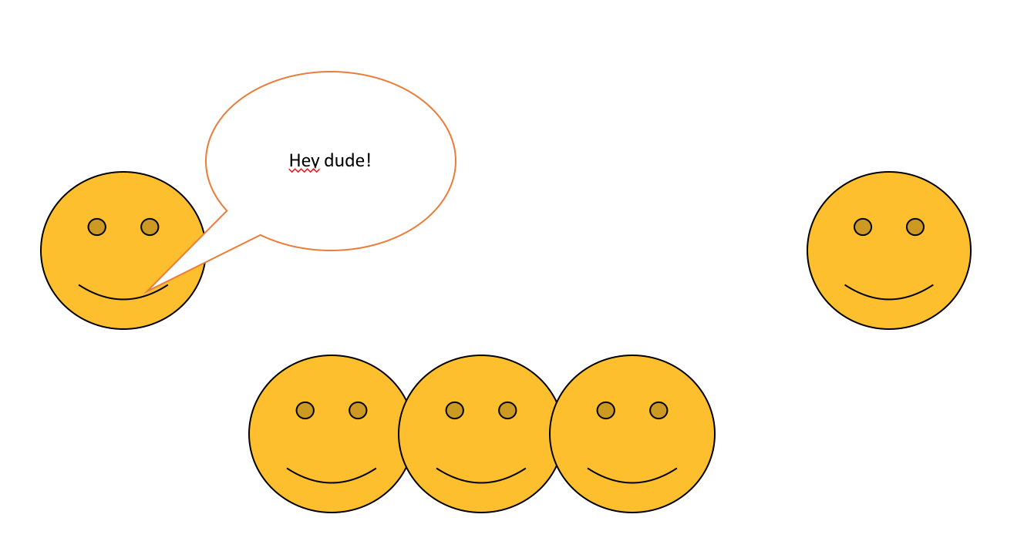
Par de llave pública
d
e

Slide 18
Par de llave pública
d
e

Slide 19
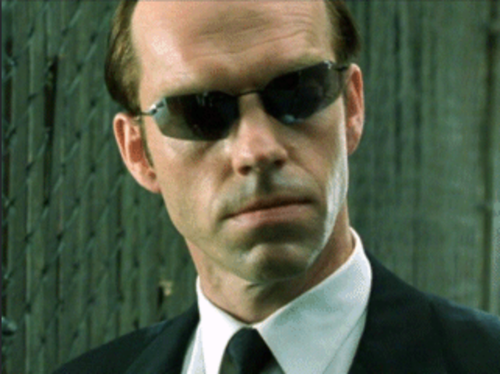
Sabemos e, y
Queremos adivinar x
¿E(x_1, e)==y?

Slide 20

¿E(x_3, e)==y?
¿E(x_4, e)==y?
¿E(x_1, e)==y?

Slide 21
¿E(x_3, e)==y?
¿E(x_7, e)==y?
¿E(x_3, e)==y?
¿E(x_4, e)==y?
¿E(x_2, e)==y?
¿E(x_1, e)==y?

Slide 22
¿E(x_3, e)==y?
¿E(x_7, e)==y?
¿E(x_3, e)==y?
¿E(x_4, e)==y?
¿E(x_2, e)==y?
¿E(x_5, e)==y?
¿E(x_6, e)==y?
¿E(x_1, e)==y?

Slide 23
Problema FNP
La longitud de X no puede ser mayor a un polinomio de la longitud de Y
No es factible obtener d de e.

Slide 24
Para tener seguridad, necesitamos que P =\= NP

Slide 25
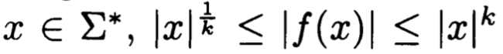
OWF
FNP
f: S :-> S
f es uno a uno
Para todo x existe k:
f se computa en tiempo polinomial (FP)
f inversa no es FP
OWF(-1)
FP
OWF

Slide 26
OWF
FNP
f: S :-> S
f es uno a uno
Para todo x existe k:
f se computa en tiempo polinomial (FP)
f inversa no es FP
OWF(-1)
FP
OWF

Slide 27
OWF
FNP
f: S :-> S
f es uno a uno
Para todo x existe k:
f se computa en tiempo polinomial (FP)
f inversa no es FP
OWF(-1)
FP
OWF

Slide 28
OWF
FNP
f: S :-> S
f es uno a uno
Para todo x existe k:
f se computa en tiempo polinomial (FP)
f inversa no es FP
OWF(-1)
FP
OWF

Slide 29
OWF
FNP
f: S :-> S
f es uno a uno
Para todo x existe k:
f se computa en tiempo polinomial (FP)
f inversa no es FP
OWF(-1)
FP
OWF

Slide 30
OWF
FNP
f: S :-> S
f es uno a uno
Para todo x existe k:
f se computa en tiempo polinomial (FP)
f inversa no es FP
OWF(-1)
FP
OWF

Slide 31
Corolario
Si
f es FP
f(x) está acotada por polinomios de x
f inversa no es FP

Slide 32
Corolario
Si
f es FP
f(x) está acotada por polinomios de x
f inversa no es FP
f inversa es FNP, porque puede probar todas las x posibles

Slide 33
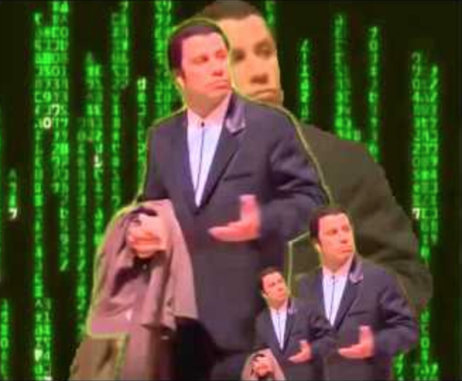
¿Existen OWF?

Slide 34

¿Existen OWF?
f: S :-> S
f es uno a uno
Para todo x existe k:
f se computa en tiempo polinomial (FP)
f inversa no es FP

Slide 35
¿Existen OWF?
f: S :-> S
f es uno a uno
Para todo x existe k:
f se computa en tiempo polinomial (FP)
f inversa no es FP

Slide 36

¿Existen OWF?
f: S :-> S
f es uno a uno
Para todo x existe k:
f se computa en tiempo polinomial (FP)
f inversa no es FP

Slide 37


Slide 38
p*q, e

Slide 39
p*q, e
Producto de dos primos: p y q

Slide 40
p*q, e
Producto de dos primos: p y q
Número con pocas restricciones
X^e mod(p*q)

Slide 41
p*q, e
Producto de dos primos: p y q
Número con pocas restricciones
X^e mod(p*q)

Slide 42
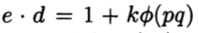
e*d=1+k*ɸ(p*q)
Y^d=X mod(pq)
Y=X^e mod(p*q)

Slide 43
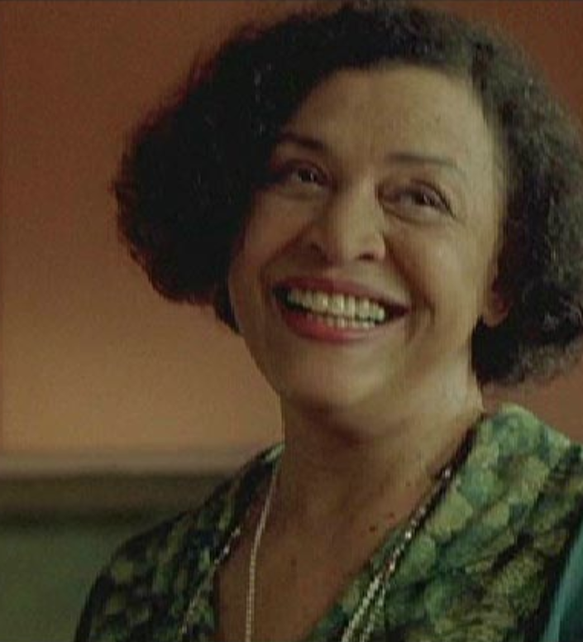
ɸ(x) es la cardinalidad del conjunto de enteros positivos menor a x con los cuales no comparte divisores mayores a 1.
ɸ(x) es demasiado lento de calcular en general
ɸ(x) para x primo, es x-1
ɸ(ab)=ɸ(a)*ɸ(b)
Si p y q son primos,
ɸ(pq)=(p-1)*(q-1)=pq-q-p-1

Slide 44
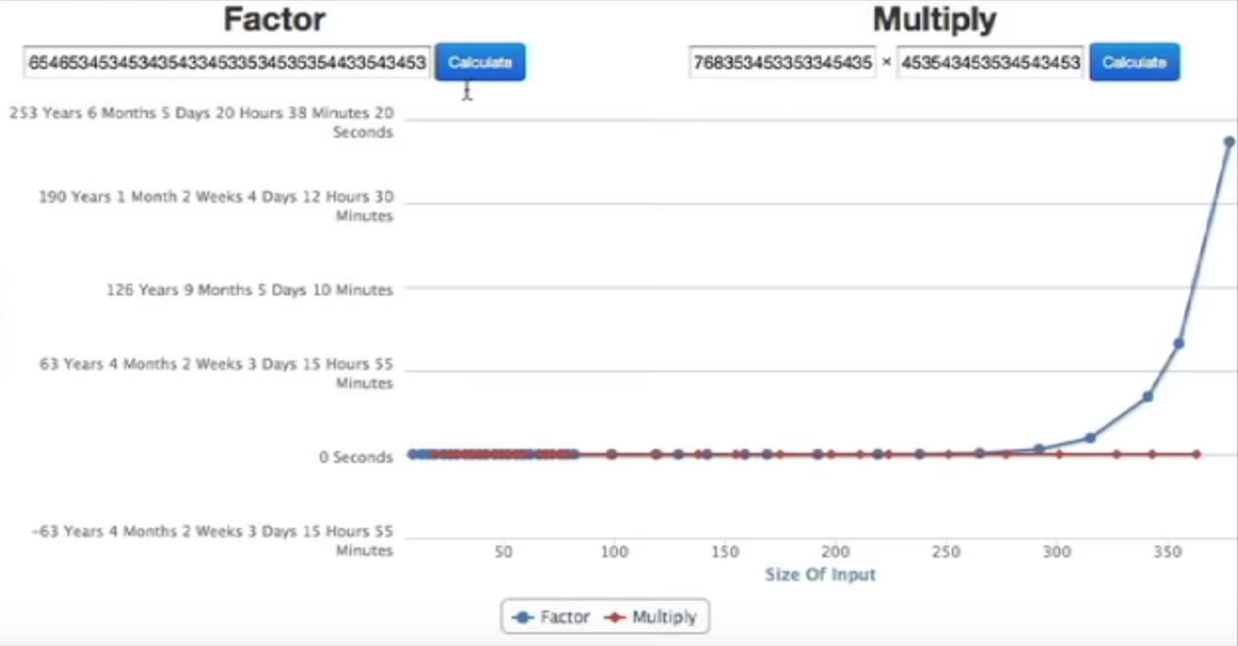
Si sabes la factorización a primos de p*q, es trivial obtener ɸ(p*q).
Si no sabes la factorización, puedes tardar toda la vida

Slide 45
Complejidad en la criptografía Clase UP

Slide 46
Clase UP
Una MTND es no ambigua si sólo arroja a lo más una solución aceptable para cualquier input X.
Complejidad en la criptografía Clase UP

Slide 47
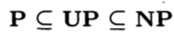
Una MTD puede verse como una MTND que sólo arrojará, como máximo, una solución aceptable porque de cualquier forma sólo arroja una solución.
UP es el subconjunto de lenguajes cuya MTND sólo tiene máximo una solución aceptable (una historia)
Complejidad en la criptografía Clase UP

Slide 48
Teorema: UP=P si y sólo si no hay OWF Si hay OWF, existe lenguaje en UP sin estar en P
L_{f}={(x,y): Existe z, f(z)=y, z<x} y f es OWF
En este caso, z x y son strings de 1s y 0s
z<x ⬄ [len(z) < len(x)] o [len(z)=len(x) y int(z)<int(x)]
Dado que f es OWF, existe k:
L_{f} está en UP porque, dado que f es OWF, no puede haber dos z₁ y z₂ tal que z₁ =/= z₂ y f(z₁)=f(z₁)
Si f es OWF=> f(z)>z^{1/k} para una k que conocemos => por lo tanto, si existe u tal que f(u)=y, entonces y> u^{1/k} => u<y^{k}
Probamos (1^k, y). Si la respuesta es no, por punto anterior, no hay solución para ningún x < 1^k
Si la respuesta es sí, hacemos búsqueda binaria del x que sea igual a z en a lo más 2(n^k) pasos. Dado que la k es conocida, encontramos para una y, la z que arroja f(z)=y. Por lo tanto, invertimos la función en tiempo polinomial.
Si cada paso de L_{f} lo resolviéramos en tiempo polinomial, también resolveríamos su inversa en tiempo polinomial. Dado que esto contradice que f sea OWF, los pasos de L_{f} no se resuelven en tiempo polinomial.

Slide 49
Teorema: UP=P si y sólo si no hay OWF Si hay OWF, existe lenguaje en UP sin estar en P
L_{f}={(x,y): Existe z, f(z)=y, z<x} y f es OWF
En este caso, z x y son strings de 1s y 0s
z<x ⬄ [len(z) < len(x)] o [len(z)=len(x) y int(z)<int(x)]
Dado que f es OWF, existe k:
L_{f} está en UP porque, dado que f es OWF, no puede haber dos z₁ y z₂ tal que z₁ =/= z₂ y f(z₁)=f(z₁)
Si f es OWF=> f(z)>z^{1/k} para una k que conocemos => por lo tanto, si existe u tal que f(u)=y, entonces y> u^{1/k} => u<y^{k}
Probamos (1^k, y). Si la respuesta es no, por punto anterior, no hay solución para ningún x < 1^k
Si la respuesta es sí, hacemos búsqueda binaria del x que sea igual a z en a lo más 2(n^k) pasos. Dado que la k es conocida, encontramos para una y, la z que arroja f(z)=y. Por lo tanto, invertimos la función en tiempo polinomial.
Si cada paso de L_{f} lo resolviéramos en tiempo polinomial, también resolveríamos su inversa en tiempo polinomial. Dado que esto contradice que f sea OWF, los pasos de L_{f} no se resuelven en tiempo polinomial.

Slide 50
Teorema: UP=P si y sólo si no hay OWF Si hay OWF, existe lenguaje en UP sin estar en P
L_{f}={(x,y): Existe z, f(z)=y, z<x} y f es OWF
En este caso, z x y son strings de 1s y 0s
z<x ⬄ [len(z) < len(x)] o [len(z)=len(x) y int(z)<int(x)]
Dado que f es OWF, existe k:
L_{f} está en UP porque, dado que f es OWF, no puede haber dos z₁ y z₂ tal que z₁ =/= z₂ y f(z₁)=f(z₁)
Si f es OWF=> f(z)>z^{1/k} para una k que conocemos => por lo tanto, si existe u tal que f(u)=y, entonces y> u^{1/k} => u<y^{k}
Probamos (1^k, y). Si la respuesta es no, por punto anterior, no hay solución para ningún x < 1^k
Si la respuesta es sí, hacemos búsqueda binaria del x que sea igual a z en a lo más 2(n^k) pasos. Dado que la k es conocida, encontramos para una y, la z que arroja f(z)=y. Por lo tanto, invertimos la función en tiempo polinomial.
Si cada paso de L_{f} lo resolviéramos en tiempo polinomial, también resolveríamos su inversa en tiempo polinomial. Dado que esto contradice que f sea OWF, los pasos de L_{f} no se resuelven en tiempo polinomial.

Slide 51
Teorema: UP=P si y sólo si no hay OWF Si hay OWF, existe lenguaje en UP sin estar en P
L_{f}={(x,y): Existe z, f(z)=y, z<x} y f es OWF
En este caso, z x y son strings de 1s y 0s
z<x ⬄ [len(z) < len(x)] o [len(z)=len(x) y int(z)<int(x)]
Dado que f es OWF, existe k:
L_{f} está en UP porque, dado que f es OWF, no puede haber dos z₁ y z₂ tal que z₁ =/= z₂ y f(z₁)=f(z₁)
Si f es OWF=> f(z)>z^{1/k} para una k que conocemos => por lo tanto, si existe u tal que f(u)=y, entonces y> u^{1/k} => u<y^{k}
Probamos (1^k, y). Si la respuesta es no, por punto anterior, no hay solución para ningún x < 1^k
Si la respuesta es sí, hacemos búsqueda binaria del x que sea igual a z en a lo más 2(n^k) pasos. Dado que la k es conocida, encontramos para una y, la z que arroja f(z)=y. Por lo tanto, invertimos la función en tiempo polinomial.
Si cada paso de L_{f} lo resolviéramos en tiempo polinomial, también resolveríamos su inversa en tiempo polinomial. Dado que esto contradice que f sea OWF, los pasos de L_{f} no se resuelven en tiempo polinomial.

Slide 52
Teorema: UP=P si y sólo si no hay OWF Si hay OWF, existe lenguaje en UP sin estar en P
L_{f}={(x,y): Existe z, f(z)=y, z<x} y f es OWF
En este caso, z x y son strings de 1s y 0s
z<x ⬄ [len(z) < len(x)] o [len(z)=len(x) y int(z)<int(x)]
Dado que f es OWF, existe k:
L_{f} está en UP porque, dado que f es OWF, no puede haber dos z₁ y z₂ tal que z₁ =/= z₂ y f(z₁)=f(z₁)
Si f es OWF=> f(z)>z^{1/k} para una k que conocemos => por lo tanto, si existe u tal que f(u)=y, entonces y> u^{1/k} => u<y^{k}
Probamos (1^k, y). Si la respuesta es no, por punto anterior, no hay solución para ningún x < 1^k
Si la respuesta es sí, hacemos búsqueda binaria del x que sea igual a z en a lo más 2(n^k) pasos. Dado que la k es conocida, encontramos para una y, la z que arroja f(z)=y. Por lo tanto, invertimos la función en tiempo polinomial.
Si cada paso de L_{f} lo resolviéramos en tiempo polinomial, también resolveríamos su inversa en tiempo polinomial. Dado que esto contradice que f sea OWF, los pasos de L_{f} no se resuelven en tiempo polinomial.

Slide 53
Teorema: UP=P si y sólo si no hay OWF Si hay OWF, existe lenguaje en UP sin estar en P
L_{f}={(x,y): Existe z, f(z)=y, z<x} y f es OWF
En este caso, z x y son strings de 1s y 0s
z<x ⬄ [len(z) < len(x)] o [len(z)=len(x) y int(z)<int(x)]
Dado que f es OWF, existe k:
L_{f} está en UP porque, dado que f es OWF, no puede haber dos z₁ y z₂ tal que z₁ =/= z₂ y f(z₁)=f(z₁)
Si f es OWF=> f(z)>z^{1/k} para una k que conocemos => por lo tanto, si existe u tal que f(u)=y, entonces y> u^{1/k} => u<y^{k}
Probamos (1^k, y). Si la respuesta es no, por punto anterior, no hay solución para ningún x < 1^k
Si la respuesta es sí, hacemos búsqueda binaria del x que sea igual a z en a lo más 2(n^k) pasos. Dado que la k es conocida, encontramos para una y, la z que arroja f(z)=y. Por lo tanto, invertimos la función en tiempo polinomial.
Si cada paso de L_{f} lo resolviéramos en tiempo polinomial, también resolveríamos su inversa en tiempo polinomial. Dado que esto contradice que f sea OWF, los pasos de L_{f} no se resuelven en tiempo polinomial.

Slide 54
Teorema: UP=P si y sólo si no hay OWF UP contiene a propiamente P, existe una OWF
Supongamos que existe L en UP y no en P. U es una MTND no ambigua que acepta L.
Definimos f_{u}(x)=1y si x es una computación aceptable para U con la entrada y
Definimos f_{u}(x)=0x si x no es una computación aceptable para U
Vemos que f_{u} es OWF
Hay relación polinomial entre entradas y salidas
Dado que la máquina es no ambigua, la función es uno a uno
Si podemos invertir f_{u} en tiempo polinomial podríamos decidir a L en tiempo polinomial. Invertir f⁻¹_{u}(1y) te dice que U acepta y. Dado que f_{u} no está en P, no es posible invertirla en tiempo polinomial.

Slide 55
Teorema: UP=P si y sólo si no hay OWF UP contiene a propiamente P, existe una OWF
Supongamos que existe L en UP y no en P. U es una MTND no ambigua que acepta L.
Definimos f_{u}(x)=1y si x es una computación aceptable para U con la entrada y
Definimos f_{u}(x)=0x si x no es una computación aceptable para U
Vemos que f_{u} es OWF
Hay relación polinomial entre entradas y salidas
Dado que la máquina es no ambigua, la función es uno a uno
Si podemos invertir f_{u} en tiempo polinomial podríamos decidir a L en tiempo polinomial. Invertir f⁻¹_{u}(1y) te dice que U acepta y. Dado que f_{u} no está en P, no es posible invertirla en tiempo polinomial.

Slide 56
Teorema: UP=P si y sólo si no hay OWF UP contiene a propiamente P, existe una OWF
Supongamos que existe L en UP y no en P. U es una MTND no ambigua que acepta L.
Definimos f_{u}(x)=1y si x es una computación aceptable para U con la entrada y
Definimos f_{u}(x)=0x si x no es una computación aceptable para U
Vemos que f_{u} es OWF
Hay relación polinomial entre entradas y salidas
Dado que la máquina es no ambigua, la función es uno a uno
Si podemos invertir f_{u} en tiempo polinomial podríamos decidir a L en tiempo polinomial. Invertir f⁻¹_{u}(1y) te dice que U acepta y. Dado que f_{u} no está en P, no es posible invertirla en tiempo polinomial.

Slide 57
Teorema: UP=P si y sólo si no hay OWF UP contiene a propiamente P, existe una OWF
Supongamos que existe L en UP y no en P. U es una MTND no ambigua que acepta L.
Definimos f_{u}(x)=1y si x es una computación aceptable para U con la entrada y
Definimos f_{u}(x)=0x si x no es una computación aceptable para U
Vemos que f_{u} es OWF
Hay relación polinomial entre entradas y salidas
Dado que la máquina es no ambigua, la función es uno a uno
Si podemos invertir f_{u} en tiempo polinomial podríamos decidir a L en tiempo polinomial. Invertir f⁻¹_{u}(1y) te dice que U acepta y. Dado que L no está en P, no es posible invertir f_{u} en tiempo polinomial.

Slide 58
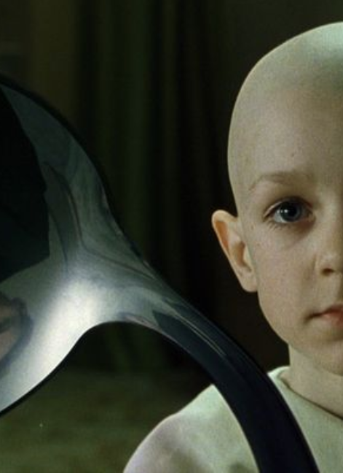
Para saber de OWF
P =?= NP
UP =?= NP
UP =?= P

Slide 59
Para saber de OWF
P =?= NP
UP =?= NP
UP =?= P

Slide 60
Para saber de OWF
P =?= NP
UP =?= NP
P =?= UP

Slide 61
Complejidad mínima
Mejor caso posible vs. Peor caso posible
UP completos
Para ningún entero k, no hay n>> tal que se calcule f⁻¹(y) para 2^{n}/n^{k} cadenas en tiempo O(n^{k}) con lYl=n

Slide 62
Complejidad mínima
Mejor caso posible vs. Peor caso posible
UP completos
Para ningún entero k, no hay n>> tal que se calcule f⁻¹(y) para 2^{n}/n^{k} cadenas en tiempo O(n^{k}) con lYl=n

Slide 63
Complejidad mínima
Mejor caso posible vs. Peor caso posible
UP completos
Para ningún entero k, no hay n>> tal que se calcule f⁻¹(y) para 2^{n}/n^{k} cadenas en tiempo O(n^{k}) con lYl=n

Slide 64
Aplicabilidad
f_{mult} y f_{exp} no pueden ser directamente usadas
f_{RSA} sí:
[(ln 2) n] son primos entre números de n-bits
Existe inversión fácil con “pista”
Complejidad en la criptografía Clase UP

Slide 65
Aplicabilidad
f_{mult} y f_{exp} no pueden ser directamente usadas
f_{RSA} sí:
[(ln 2) n] son primos entre números de n-bits
Existe inversión fácil con “pista”
Complejidad en la criptografía Clase UP

Slide 66
Aplicabilidad
f_{mult} y f_{exp} no pueden ser directamente usadas
f_{RSA} sí:
[(ln 2) n] son primos entre números de n-bits
Existe inversión fácil con “pista”
Complejidad en la criptografía Clase UP

Slide 67
Aplicabilidad
f_{mult} y f_{exp} no pueden ser directamente usadas
f_{RSA} sí:
[(ln 2) n] son primos entre números de n-bits
Existe inversión fácil con “pista”
Complejidad en la criptografía Clase UP

Slide 68
Aplicaciones de la criptografía Puerta trampa y protocolos

Slide 69
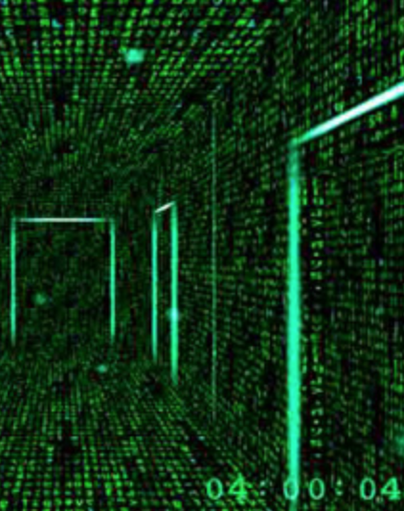
Puerta Trampa
OWF +
Podemos mapear el dominio fácilmente
Existe función polinomialmente
computable d que
trivializa el problema de inversión

Slide 70
Puerta Trampa
OWF +
Podemos mapear el dominio fácilmente
Existe función polinomialmente
computable d que
trivializa el problema de inversión

Slide 71
Puerta Trampa
OWF +
Podemos mapear el dominio fácilmente
Existe función polinomialmente computable d que trivializa el problema de inversión

Slide 72
Criptografía aleatorizada
1 bit: b^{e}=b para b en {0,1} y cualquier e
Se envía (2x+b), x irrelevante
Se puede enviar bit por bit un mensaje largo escondido así
Complejidad en la criptografía Clase UP

Slide 73
Criptografía aleatorizada
1 bit: b^{e}=b para b en {0,1} y cualquier e
Se envía (2x+b), x irrelevante
Se puede enviar bit por bit un mensaje largo escondido así
Complejidad en la criptografía Clase UP

Slide 74
Criptografía aleatorizada
1 bit: b^{e}=b para b en {0,1} y cualquier e
Se envía (2x+b), x irrelevante
Se puede enviar bit por bit un mensaje largo escondido así
Complejidad en la criptografía Clase UP

Slide 75
Firmas
Enviar (x, D(x, D(x, d_{A})))
Cualquier receptor puede hacer E(D(x, d_{A}),e_{A}) para confirmar que Alice usó llave
Como d_{A} es secreto, nadie puede generar D(x, d_{A})
Complejidad en la criptografía Clase UP

Slide 76
Firmas
Enviar (x, D(x, D(x, d_{A})))
Cualquier receptor puede hacer E(D(x, d_{A}),e_{A}) para confirmar que Alice usó llave
Como d_{A} es secreto, nadie puede generar D(x, d_{A})
Complejidad en la criptografía Clase UP

Slide 77
Firmas
Enviar (x, D(x, D(x, d_{A})))
Cualquier receptor puede hacer E(D(x, d_{A}),e_{A}) para confirmar que Alice usó llave
Como d_{A} es secreto, nadie puede generar D(x, d_{A})
Complejidad en la criptografía Clase UP

Slide 78
Firmas
Enviar (x, D(x, D(x, d_{A})))
Cualquier receptor puede hacer E(D(x, d_{A}),e_{A}) para confirmar que Alice usó llave
Como d_{A} es secreto, nadie puede generar D(x, d_{A})
Complejidad en la criptografía Clase UP

Slide 79
Póker electrónico
Tres cartas A, B, C
Alice genera A^{EA}, B^{EA}, C^{EA}
Bob elije una de esas cartas para Alice y devuelve las dos encriptadas: B^{EA EB},C^{EA EB}
Alice decodifica ambas cartas y manda una a Bob: B^{EB}

Slide 80
Póker electrónico
Tres cartas A, B, C
Alice genera A^{EA}, B^{EA}, C^{EA}
Bob elije una de esas cartas para Alice y devuelve las dos encriptadas: B^{EA EB},C^{EA EB}
Alice decodifica ambas cartas y manda una a Bob: B^{EB}

Slide 81
Póker electrónico
Tres cartas A, B, C
Alice genera A^{EA}, B^{EA}, C^{EA}
Bob elije una de esas cartas para Alice y devuelve las dos encriptadas: B^{EA EB},C^{EA EB}
Alice decodifica ambas cartas y manda una a Bob: B^{EB}

Slide 82
Póker electrónico
Tres cartas A, B, C
Alice genera A^{EA}, B^{EA}, C^{EA}
Bob elije una de esas cartas para Alice y devuelve las dos encriptadas: B^{EA EB},C^{EA EB}
Alice decodifica ambas cartas y manda una a Bob: B^{EB}

Slide 83
Póker electrónico
Tres cartas A, B, C
Alice genera A^{EA}, B^{EA}, C^{EA}
Bob elije una de esas cartas para Alice y devuelve las dos encriptadas: B^{EA EB},C^{EA EB}
Alice decodifica ambas cartas y manda una a Bob: B^{EB}

Slide 84
Póker electrónico
Cartas diferentes
Probabilidades justas
Cada quién conoce su propia carta antes de anunciarla
Un juicio electrónico podría determinar el resultado sin ambigüedad

Slide 85
Pruebas interactivas
Existe agente A con poder EXP y agente B con poder polinomial
Agente B no confía en aseveraciones de agente A
Agente B envía a A proposiciones y A le dice si son aceptables o no
Agente B usa aleatoriedad para:
Para revisar honestidad de A
Para evaluar lo que quiere saber

Slide 86
Pruebas interactivas
Existe agente A con poder EXP y agente B con poder polinomial
Agente B no confía en aseveraciones de agente A
Agente B envía a A proposiciones y A le dice si son aceptables o no
Agente B usa aleatoriedad para:
Para revisar honestidad de A
Para evaluar lo que quiere saber

Slide 87
Pruebas interactivas
Existe agente A con poder EXP y agente B con poder polinomial
Agente B no confía en aseveraciones de agente A
Agente B envía a A proposiciones y A le dice si son aceptables o no
Agente B usa aleatoriedad para:
Para revisar honestidad de A
Para evaluar lo que quiere saber

Slide 88
Pruebas interactivas
Existe agente A con poder EXP y agente B con poder polinomial
Agente B no confía en aseveraciones de agente A
Agente B envía a A proposiciones y A le dice si son aceptables o no
Agente B usa aleatoriedad para:
Para revisar honestidad de A
Para evaluar lo que quiere saber

Slide 89
Pruebas interactivas
Existe agente A con poder EXP y agente B con poder polinomial
Agente B no confía en aseveraciones de agente A
Agente B envía a A proposiciones y A le dice si son aceptables o no
Agente B usa aleatoriedad para:
Para revisar honestidad de A
Para evaluar lo que quiere saber

Slide 90
Pruebas interactivas
Existe agente A con poder EXP y agente B con poder polinomial
Agente B no confía en aseveraciones de agente A
Agente B envía a A proposiciones y A le dice si son aceptables o no
Agente B usa aleatoriedad para:
Para revisar honestidad de A
Para evaluar lo que quiere saber

Slide 91
Prueba de isomorfismo
B quiere saber si G y H son isomórficas
B envía con probabilidad k a A (G,Per(G))
B envía con probabilidad 1-k a A (G, Per(H))
Si A miente, debe atinarle a la respuesta en (2^n) ocasiones, con n turnos
La probabilidad de que B sea engañado es 1/2^n

Slide 92
Prueba de isomorfismo
B quiere saber si G y H son isomórficas
B envía con probabilidad k a A (G,Per(G))
B envía con probabilidad 1-k a A (G, Per(H))
Si A miente, debe atinarle a la respuesta en (2^n) ocasiones, con n turnos
La probabilidad de que B sea engañado es 1/2^n

Slide 93
Prueba de isomorfismo
B quiere saber si G y H son isomórficas
B envía con probabilidad k a A (G,Per(G))
B envía con probabilidad 1-k a A (G, Per(H))
Si A miente, debe atinarle a la respuesta en (2^n) ocasiones, con n turnos
La probabilidad de que B sea engañado es 1/2^n

Slide 94
Prueba de isomorfismo
B quiere saber si G y H son isomórficas
B envía con probabilidad k a A (G,Per(G))
B envía con probabilidad 1-k a A (G, Per(H))
Si A miente, debe atinarle a la respuesta en (2^n) ocasiones, con n turnos
La probabilidad de que B sea engañado es 1/2^n

Slide 95
Prueba de isomorfismo
B quiere saber si G y H son isomórficas
B envía con probabilidad k a A (G,Per(G))
B envía con probabilidad 1-k a A (G, Per(H))
Si A miente, debe atinarle a la respuesta en (2^n) ocasiones, con n turnos
La probabilidad de que B sea engañado es 1/2^n

Slide 96
Pruebas de cero conocimiento
A quiere mostrar que logró colorear la gráfica (V,E) con 3 colores
Cada ronda, alice permuta los colores de forma aleatoria. Luego, genera llaves para cada nodo y encripta su color (encripta dos bits de forma separada)
Bob elige una arista y Alice le da las llaves que desencriptan los nodos aledaños. Bob puede verificar que son correctos sin que la solución de Alice sea expuesta
Si juegan la ronda suficientes veces, Bob puede minimizar la probabilidad de error de forma arbitraria

Slide 97
Pruebas de cero conocimiento
A quiere mostrar que logró colorear la gráfica (V,E) con 3 colores
Cada ronda, alice permuta los colores de forma aleatoria. Luego, genera llaves para cada nodo y encripta su color (encripta dos bits de forma separada)
Bob elige una arista y Alice le da las llaves que desencriptan los nodos aledaños. Bob puede verificar que son correctos sin que la solución de Alice sea expuesta
Si juegan la ronda suficientes veces, Bob puede minimizar la probabilidad de error de forma arbitraria

Slide 98
Pruebas de cero conocimiento
A quiere mostrar que logró colorear la gráfica (V,E) con 3 colores
Cada ronda, alice permuta los colores de forma aleatoria. Luego, genera llaves para cada nodo y encripta su color (encripta dos bits de forma separada)
Bob elige una arista y Alice le da las llaves que desencriptan los nodos aledaños. Bob puede verificar que son correctos sin que la solución de Alice sea expuesta
Si juegan la ronda suficientes veces, Bob puede minimizar la probabilidad de error de forma arbitraria

Slide 99
Pruebas de cero conocimiento
A quiere mostrar que logró colorear la gráfica (V,E) con 3 colores
Cada ronda, alice permuta los colores de forma aleatoria. Luego, genera llaves para cada nodo y encripta su color (encripta dos bits de forma separada)
Bob elige una arista y Alice le da las llaves que desencriptan los nodos aledaños. Bob puede verificar que son correctos sin que la solución de Alice sea expuesta
Si juegan la ronda suficientes veces, Bob puede minimizar la probabilidad de error de forma arbitraria

Slide 100
Complejidad en la criptografía Clase UP
¡Gracias!
Complejidad en la criptografía Clase UP

